Slide 1





Web page title
http://www.url.com
Sistema de Registro Civil
Municipalidad Centro Poblado Chumbao
Acerca del Sistema
Usuario
password
Iniciar sesion
Registrarse

Slide 2
Web page title
http://www.url.com
username
Sistema de Registro Civil
Municipalidad Centro Poblado Chumbao
Procesos
Reporte
Llenado
El Sistema ------------------------------------------------------------------------------------------------------------------------------------------------------------------------------------------------------------------------------------------------------------------------------------------------------------------------------------------------------------------------------------------------------------------------------------------------------------------------------------------------------------------------------------------------------------------------------------

Slide 3

SharePoint Site
http://sharepoint/url
Procesos
Reporte
Llenado
username
Regístro de Matrimonio
Regístro de Defunción
Regístro de Nacimiento
Procesos > Registro de Nacimiento
Filtrar por año
01/02/2011
Filtrar
Busqueda por nombre
Modificar
Eliminar
Nº Libro | Nº Acta | Fch. Nacimiento | Nombre de Nacido | Apellido del Nacido | Nombre de la Padre | Apellido del Padre | Nombre de la Madre | Apellido de la Madre | Seleccion
5 | 60958 | 14/03/2007 | Ale Casillos | Alex Faustino | Maria Luis Fernada | Maria Luis Fernada | Sdsfsfb | dfbdfbdfbdfbdfbdf
Imprimir
Nuevo

Slide 4
SharePoint Site
http://sharepoint/url
Procesos
Reporte
Llenado
username
Procesos > Registro de Nacimiento
Filtrar por año
01/02/2011
Filtrar
Busqueda por nombre
Modificar
Eliminar
Nº Libro | Nº Acta | Fch. Nacimiento | Nombre de Nacido | Apellido del Nacido | Nombre de la Padre | Apellido del Padre | Nombre de la Madre | Apellido de la Madre | Seleccion
5 | 60958 | 14/03/2007 | Ale Casillos | Alex Faustino | Maria Luis Fernada | Maria Luis Fernada | Sdsfsfb | dfbdfbdfbdfbdfbdf
Imprimir
Nuevo

Slide 5

SharePoint Site
http://sharepoint/url
username
Procesos
Reporte
Llenado
Procesos > Registro de Nacimiento > Nuevo
Padre :
Nombre :
text
Apellido :
text
DNI :
text
Fecha de Nacimiento :
/ /
Madre :
Nombre :
text
Apellido :
text
DNI :
text
Fecha de Nacimiento :
/ /
Nacido :
Nombre :
text
Apellido :
text
DNI :
text
Fecha de Nacimiento :
/ /
Alcalde :
text
Imagen Adjuntar :
Examinar
Grabar

Slide 6
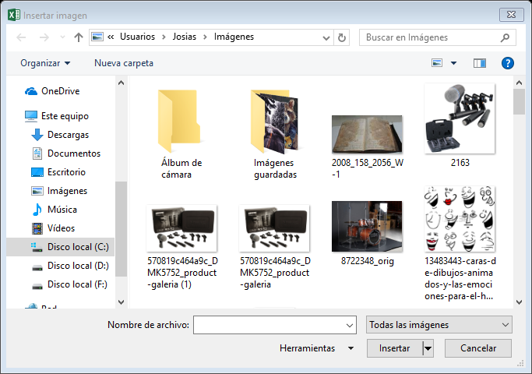
SharePoint Site
http://sharepoint/url
Procesos
Reporte
username
Llenado
Procesos > Registro de Nacimiento > Nuevo
Padre :
Nombre :
text
Apellido :
text
DNI :
text
Fecha de Nacimiento :
/ /
Madre :
Nombre :
text
Apellido :
text
DNI :
text
Fecha de Nacimiento :
/ /
Nacido :
Nombre :
text
Apellido :
text
DNI :
text
Fecha de Nacimiento :
/ /
Alcalde :
text
Imagen Adjuntar :
Examinar
Grabar

Slide 7
SharePoint Site
http://sharepoint/url
Procesos
Reporte
Llenado
username
Procesos > Registro de Nacimiento
Filtrar por año
01/02/2011
Filtrar
Busqueda por nombre
Modificar
Eliminar
Nº Libro | Nº Acta | Fch. Nacimiento | Nombre de Nacido | Apellido del Nacido | Nombre de la Padre | Apellido del Padre | Nombre de la Madre | Apellido de la Madre | Seleccion
5 | 60958 | 14/03/2007 | Ale Casillos | Alex Faustino | Maria Luis Fernada | Maria Luis Fernada | Sdsfsfb | dfbdfbdfbdfbdfbdf
Imprimir
Nuevo

Slide 8
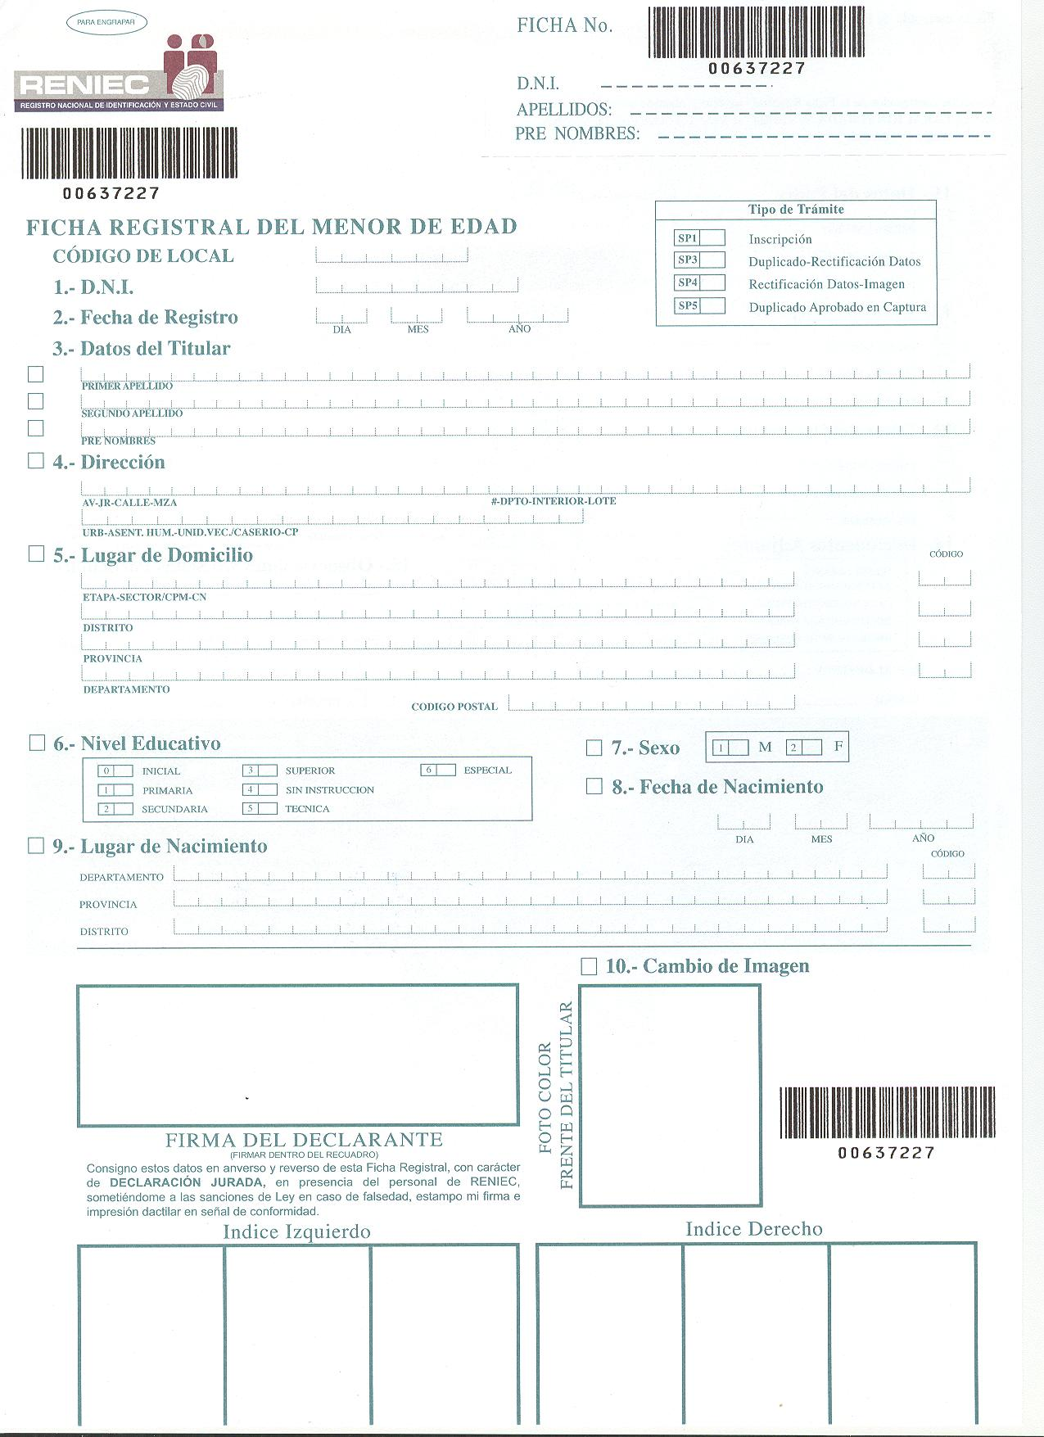
SharePoint Site
http://sharepoint/url
Imprirmir Acta
Procesos
Reporte
Llenado
username
Imprimir
Procesos > Registro de Nacimiento
Filtrar por año
01/02/2011
Filtrar
Busqueda por nombre
Modificar
Eliminar
Nº Libro | Nº Acta | Fch. Nacimiento | Nombre de Nacido | Apellido del Nacido | Nombre de la Madre | Nombre del Padre | Nombre de la Madre | Seleccion
5 | 60958 | 14/03/2007 | Ale Casillos | Alex Faustino | Maria Luis Fernada | Maria Luis Fernada | Maria Luis Fernada
Imprimir
Nuevo

Slide 9
SharePoint Site
http://sharepoint/url
Procesos
Reporte
Llenado
username
Regístro de Matrimonio
Regístro de Defunción
Regístro de Nacimiento
Procesos > Registro de Matrimonio
Filtrar por fecha
01/02/2011
Filtrar
Nombre del novio o novia
Modificar
Eliminar
Nº Libro | Nº Acta | Nombre de Novio | Apellido de Novio | Nombre de la Novia | Apellido de la novia | Fecha de Matrimonio | Seleccion
5 | 60958 | Ale Casillos Bivanco | Casillos Bivanco | Maria Luis | Casillos Bivanco | 24/02/2007
Imprimir
Nuevo

Slide 10
SharePoint Site
http://sharepoint/url
Procesos
Reporte
Llenado
username
Procesos > Registro de Matrimonio
Filtrar por fecha
01/02/2011
Filtrar
Nombre del novio o novia
Modificar
Eliminar
Nº Libro | Nº Acta | Nombre de Novio | Apellido de Novio | Nombre de la Novia | Apellido de la novia | Fecha de Matrimonio | Seleccion
5 | 60958 | Ale Casillos Bivanco | Casillos Bivanco | Maria Luis | Casillos Bivanco | 24/02/2007
Imprimir
Nuevo

Slide 11
SharePoint Site
http://sharepoint/url
username
Procesos
Reporte
Llenado
Procesos > Registro de Matrimonio > Nuevo
Novio:
Nombre :
text
Apellido :
text
DNI :
text
Fecha de Nacimiento :
/ /
Novia :
Nombre :
text
Apellido :
text
DNI :
text
Fecha de Nacimiento :
/ /
Fecha de Matrimonio :
/ /
Alcalde :
text
Imagen Adjuntar :
Examinar
Grabar

Slide 12
SharePoint Site
http://sharepoint/url
username
Procesos
Reporte
Llenado
Procesos > Registro de Matrimonio > Nuevo
Novio:
Nombre :
text
Apellido :
text
DNI :
text
Fecha de Nacimiento :
/ /
Novia :
Nombre :
text
Apellido :
text
DNI :
text
Fecha de Nacimiento :
/ /
Fecha de Matrimonio :
/ /
Alcalde :
text
Imagen Adjuntar :
Examinar
Grabar

Slide 13
SharePoint Site
http://sharepoint/url
Procesos
Reporte
Llenado
username
Procesos > Registro de Matrimonio
Filtrar por fecha
01/02/2011
Filtrar
Nombre del novio o novia
Modificar
Eliminar
Nº Libro | Nº Acta | Nombre de Novio | Apellido de Novio | Nombre de la Novia | Apellido de la novia | Fecha de Matrimonio | Seleccion
5 | 60958 | Ale Casillos Bivanco | Casillos Bivanco | Maria Luis | Casillos Bivanco | 24/02/2007
Imprimir
Nuevo

Slide 14
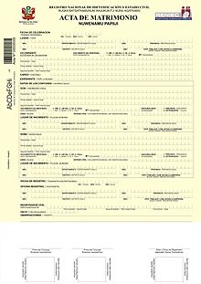
SharePoint Site
http://sharepoint/url
Imprirmir Acta
Procesos
Reporte
Llenado
username
Imprimir
Procesos > Registro de Matrimonio
Filtrar por fecha
01/02/2011
Filtrar
Nombre del novio o novia
Modificar
Eliminar
Nº Libro | Nº Acta | Nombre de Novio | Apellido de Novio | Nombre de la Novia | Apellido de la novia | Fecha de Matrimonio | Seleccion
5 | 60958 | Ale Casillos Bivanco | Casillos Bivanco | Maria Luis | Casillos Bivanco | 24/02/2007
Imprimir
Nuevo

Slide 15
SharePoint Site
http://sharepoint/url
Procesos
Reporte
Llenado
username
Catálogo
Regístro de Matrimonio
Regístro de Defunción
Regístro de Nacimiento
Procesos > Registro de Defuncion
Filtrar por fecha
01/02/2011
Filtrar
Nombre del difunto
Modificar
Eliminar
Nº Libro | Nº Acta | Nombre del Difunto | Apellido del Difunto | DNI | Fecha de Fallecimiento | Seleccion
5 | 60958 | Ale Casillos Bivanco | Casillos Bivanco | Casillos Bivanco | 24/02/2007
Imprimir
Nuevo

Slide 16
SharePoint Site
http://sharepoint/url
Procesos
Reporte
Llenado
username
Procesos > Registro de Defuncion
Filtrar por fecha
01/02/2011
Filtrar
Nombre del difunto
Modificar
Eliminar
Nº Libro | Nº Acta | Nombre del Difunto | Apellido del Difunto | DNI | Fecha de Fallecimiento | Seleccion
5 | 60958 | Ale Casillos Bivanco | Casillos Bivanco | Casillos Bivanco | 24/02/2007
Imprimir
Nuevo

Slide 17
SharePoint Site
http://sharepoint/url
username
Procesos
Reporte
Llenado
Procesos > Registro de Defuncion > Nuevo
Difunto:
Nombre :
text
Apellido :
text
DNI :
text
Fecha de defuncion :
/ /
Alcalde :
text
Imagen Adjuntar :
Examinar
Grabar

Slide 18
SharePoint Site
http://sharepoint/url
username
Procesos
Reporte
Llenado
Procesos > Registro de Defuncion > Nuevo
Difunto:
Nombre :
text
Apellido :
text
DNI :
text
Fecha de defuncion :
/ /
Alcalde :
text
Imagen Adjuntar :
Examinar
Grabar

Slide 19
SharePoint Site
http://sharepoint/url
Procesos
Llenado
username
Reporte
Listar Registro de Matrimonio
Listar Registro de Nacimiento
Listar Registro de Defuncion
Listar Registro de Usuarios
Reporte > Listar Registro de Matrimonio
Filtrar por fecha de matrimonio
01/02/2011
a
01/02/2011
Filtrar
Nº Libro | Nº Acta | DNI CONTRAYENTE | DNI CONTRAYENTA | Fecha matrimonio | Fecha de Ingreso al Sitema | Nombre usuario
5 | 60958 | 781626262 | 82828282 | 24/02/2007 | 24/02/2007 | Usuario1
Generar Reporte

Slide 20
SharePoint Site
http://sharepoint/url
Procesos
Llenado
username
Reporte
Reporte > Listar Registro de Matrimonio
Filtrar por fecha de matrimonio
01/02/2011
a
01/02/2011
Filtrar
Nº Libro | Nº Acta | DNI CONTRAYENTE | DNI CONTRAYENTA | Fecha matrimonio | Fecha de Ingreso al Sitema | Nombre usuario
5 | 60958 | 781626262 | 82828282 | 24/02/2007 | 24/02/2007 | Usuario1
Generar Reporte

Slide 21
SharePoint Site
Imprimir Reporte
http://sharepoint/url
Procesos
Llenado
username
Reporte
REPORTE DE REGISTRO DE ACTAS DE MATRIMONIO
FECHA 01/02/2017 – 08/02/2017
Reporte > Listar Registro de Matrimonio
Filtrar por fecha
01/02/2011
a
01/02/2011
Filtrar
Imprimir
Nº Libro | Nº Acta | DNI CONTRAYENTE | DNI CONTRAYENTA | Fecha de Incripcion | Fecha del Matrimonio | Nombre usuario
5 | 60958 | 781626262 | 82828282 | 24/02/2007 | 24/02/2007 | Usuario1
Nª Fila | Nº Libro | Nº Acta | DNI CONTRAYENTE | DNI CONTRAYENTA | Fecha del Matrimonio
1 | 5 | 60958 | 781626262 | 82828282 | 24/02/2007
Imprimir

Slide 22
SharePoint Site
http://sharepoint/url
Procesos
Llenado
username
Reporte
Listar Registro de Matrimonio
Listar Registro de Nacimiento
Listar Registro de Defuncion
Listar Registro de Usuarios
Reporte > Listar Registro de Nacimiento
Filtrar por fecha
01/02/2011
a
01/02/2011
Filtrar
Nº Libro | Nº Acta | DNI DEL NACIDO | DNI DEL PADRE | DNI DE LA MADRE | Fecha del nacimiento | Fecha de Ingreso al sistema | Nombre usuario
5 | 60958 | 781626262 | 82828282 | 1815262929 | 24/02/2007 | 24/02/2007 | Usuario1
Generar Reporte

Slide 23
SharePoint Site
http://sharepoint/url
Procesos
Llenado
username
Reporte
Reporte > Listar Registro de Nacimiento
Filtrar por fecha nacimiento
01/02/2011
a
01/02/2011
Filtrar
Nº Libro | Nº Acta | DNI DEL NACIDO | DNI DEL PADRE | DNI DE LA MADRE | Fecha del nacimiento | Fecha de Ingreso al sistema | Nombre usuario
5 | 60958 | 781626262 | 82828282 | 1815262929 | 24/02/2007 | 24/02/2007 | Usuario1
Generar Reporte

Slide 24
SharePoint Site
Imprimir Reporte
http://sharepoint/url
Procesos
Llenado
username
Reporte
REPORTE DE REGISTRO DE ACTAS DE NACIMIENTOS
FECHA 01/02/2017 – 08/02/2017
Reporte > Listar Registro de Matrimonio
Filtrar por fecha
01/02/2011
a
01/02/2011
Filtrar
Imprimir
Nº Libro | Nº Acta | DNI CONTRAYENTE | DNI CONTRAYENTA | Fecha de Incripcion | Fecha del Matrimonio | Nombre usuario
5 | 60958 | 781626262 | 82828282 | 24/02/2007 | 24/02/2007 | Usuario1
Nª Fila | Nº Libro | Nº Acta | DNI DEL NACIDO | DNI DEL PADRE | DNI DE LA MADRE | Fecha del nacimiento
1 | 5 | 60958 | 781626262 | 82828282 | 1815262929 | 24/02/2007
Imprimir

Slide 25
SharePoint Site
http://sharepoint/url
Procesos
Llenado
username
Reporte
Listar Registro de Matrimonio
Listar Registro de Nacimiento
Listar Registro de Defuncion
Listar Registro de Usuarios
Reporte > Listar Registro de Defuncion
Filtrar por fecha
01/02/2011
a
01/02/2011
Filtrar
Nº Libro | Nº Acta | DNI DEL DIFUNTO | Fecha del Defuncion | Fecha de Ingreso al sistema | Nombre del usuario
5 | 60958 | 781626262 | 24/02/2007 | 24/02/2007 | Usuario1
Generar Reporte

Slide 26
SharePoint Site
http://sharepoint/url
Procesos
Llenado
username
Reporte
Reporte > Listar Registro de Defuncion
Filtrar por fecha
01/02/2011
a
01/02/2011
Filtrar
Nº Libro | Nº Acta | DNI DEL DIFUNTO | Fecha del Defuncion | Fecha de Ingreso al sistema | Nombre del usuario
5 | 60958 | 781626262 | 24/02/2007 | 24/02/2007 | Usuario1
Generar Reporte

Slide 27
SharePoint Site
Imprimir Reporte
http://sharepoint/url
Procesos
Llenado
username
Reporte
REPORTE DE REGISTRO DE ACTAS DE DEFUNCION
FECHA 01/02/2017 – 08/02/2017
Reporte > Listar Registro de Defuncion
Filtrar por fecha
01/02/2011
a
01/02/2011
Filtrar
Imprimir
Nª Fila | Nº Libro | Nº Acta | DNI DEL DIFUNTO | Fecha del Defuncion
1 | 5 | 60958 | 781626262 | 24/02/2007
Nº Libro | Nº Acta | DNI DEL DIFUNTO | Fecha del Defuncion | Fecha de Ingreso al sistema | Nombre del usuario
5 | 60958 | 781626262 | 24/02/2007 | 24/02/2007 | Usuario1
Generar Reporte

Slide 28
SharePoint Site
http://sharepoint/url
Procesos
Llenado
username
Reporte
Listar Registro de Matrimonio
Listar Registro de Nacimiento
Listar Registro de Defuncion
Listar Registro de Usuarios
Reporte > Listar Registro de Usuarios
Filtrar por fecha
01/02/2011
a
01/02/2011
Filtrar
Num Usuario | Nombre | Apellido | Nombre Usuario | Fecha de ingreso
1 | 781626262 | 24/02/2007 | usuario45 | 12/08/09

Slide 29
SharePoint Site
http://sharepoint/url
Procesos
Reporte
Llenado
username
Matrimonio
Listar llenados registrados
LLenado > Matrimonio
IdModelo | Tipo | Referencia | Accion
01 | Matrimonio | Documentos para Celebración matrimonio
Ingresar

Slide 30
SharePoint Site
http://sharepoint/url
Reporte
Llenado
username
Procesos
Llenado > Matrimonio>IdModelo >01
Datos de Contrayentes:
Padrinos : Registrar
Contratayente :
Nombre :
text
Apellido :
text
DNI :
text
Estado Civil :
text
Ocupacíon :
Nombre de Ocupacion
Direccion :
text
Fecha de nacimiento :
/ /
Procedencia :
Departamento
Provincia
Distrito
Telefono :
text
Padres : Registrar
Contratayenta :
Nombre :
text
Apellido :
text
DNI :
text
Estado Civil :
text
Ocupacíon :
Nombre de Ocupacion
Direccion :
text
Fecha de nacimiento :
/ /
Procedencia :
Departamento
Provincia
Distrito
Telefono :
text
Padres : Registrar
GRABAR

Slide 31
SharePoint Site
http://sharepoint/url
Reporte
Llenado
username
Procesos
Llenado > Matrimonio>IdModelo >01>Contrayente>Registrar Padres
Datos del Contrayente:
Padre :
Nombre :
text
Apellido :
text
Direccion :
text
Madre :
Nombre :
text
text
Direccion :
text
Apellido :
GRABAR

Slide 32
SharePoint Site
http://sharepoint/url
Reporte
Llenado
username
Procesos
Llenado > Matrimonio>IdModelo >01
Datos de Contrayentes:
Padrinos : Registrar
Contratayente :
Nombre :
text
Apellido :
text
DNI :
text
Estado Civil :
text
Ocupacíon :
Nombre de Ocupacion
Direccion :
text
Fecha de nacimiento :
/ /
Procedencia :
Departamento
Provincia
Distrito
Telefono :
text
Padres : Registrar
Contratayenta :
Nombre :
text
Apellido :
text
DNI :
text
Estado Civil :
text
Ocupacíon :
Nombre de Ocupacion
Direccion :
text
Fecha de nacimiento :
/ /
Procedencia :
Departamento
Provincia
Distrito
Telefono :
text
Padres : Registrar
GRABAR

Slide 33
SharePoint Site
http://sharepoint/url
Procesos
Reporte
Llenado
username
Llenado > Matrimonio>IdModelo >01> Registrar Padrinos
Datos de los Padrinos
Padre :
Nombre :
text
Apellido :
text
Fecha de Nacimiento :
/ /
Estado Civil :
Tipo
Ocupacíon :
Nombre de Ocupacion
Direccion :
text
Madre :
Nombre :
text
Apellido :
text
Fecha de Nacimiento :
/ /
Estado Civil :
Tipo
Ocupacíon :
Nombre de Ocupacion
Direccion :
text
GRABAR

Slide 34
SharePoint Site
http://sharepoint/url
Procesos
Reporte
Llenado
username
Matrimonio
Listar llenados de registrados
LLenado > Listar Llenado registrados
Idllenado | Fecha realizacion | Usuario | Num Modelo
01 | 02/05/2017 | Usuario 2 | Modelo1

Slide 35
